Slide 1
Présentation Groupe F
BAUDET, FORNER, LATORRE, ROUX

Slide 2
Rappel Cahier des charges
Sortie graphique finale :
Chargement des résultats finaux
Affichage des différentes visualisation et mesures
Interaction avec les données (ex : zoom sur graph)

Slide 3
Comment a été réalisé le travail ?
Programmation en Python 3 (via Spyder et PyCharm)
Utilisation de PyQt5 pour la partie graphique
Répartition travail : 2 en back 2 en front
Points d’appuis : Points vu en cours
Difficultés rencontrées : Manque de communication dans le groupe

Slide 4
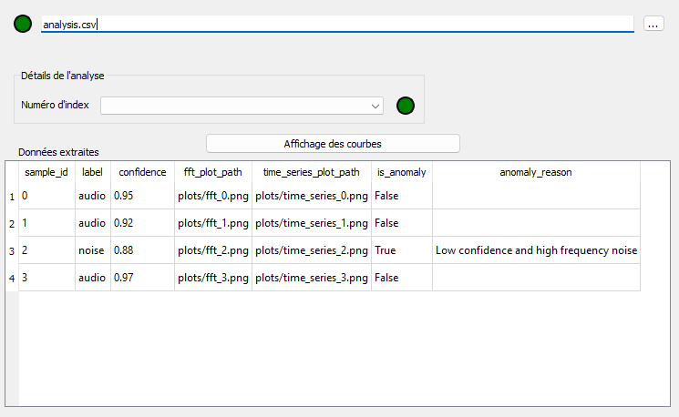
Sortie Finale
1ere fenêtre : principale

Slide 5
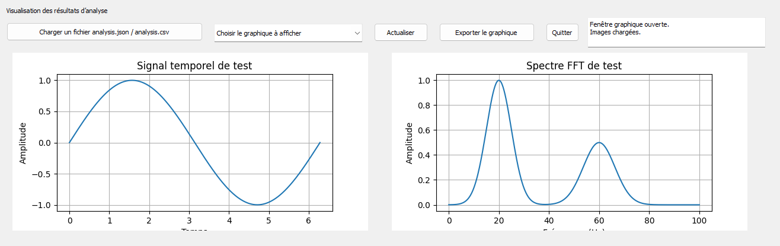
Sortie Finale
2e fenêtre : graphique
Boutons pour changer de graph, actualiser, exporter les graphs…

Slide 6

Sortie Finale
2e fenêtre : graphique
Affichage erreur si valeur erronée/non sélectionné

